Slide 1
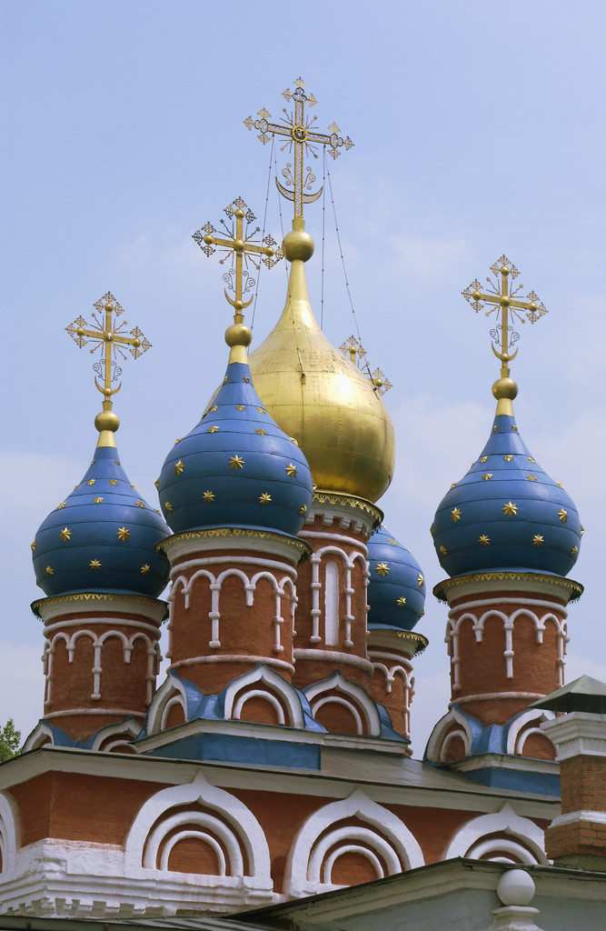
Устройство православного храма

Slide 2
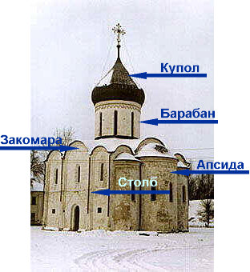
Купола с крестами как бы связывают небесное и земное пространство в целостный освященный мир.

Slide 3
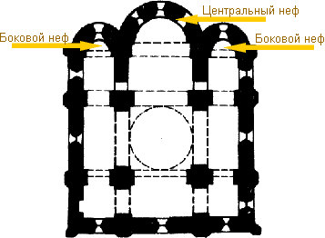
Внутреннее устройство храма

Slide 4
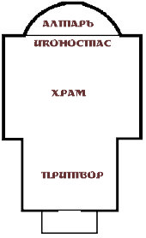
Храм делится на 3 основные части: притвор, храм(средняя часть) и алтарь.
Притвор для тех, кто готовится к крещению, кающихся, временно отлученных от причастия.
Сам храм предназначен непосредственно для верующих.
Главнейшая часть — это алтарь, место святое, поэтому в него не позволяется входить непосвященным. Алтарь означает небо, где обитает Бог, а храм — землю.

Slide 5
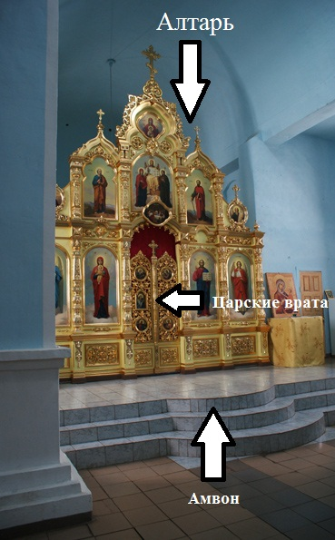
Отделяет алтарь от остального храма иконостас. Некоторая часть алтаря находится перед иконостасом. Ее называют солеей, а середину солеи – амвоном. С амвона священник произносит самые значительные слова при совершении службы.

Slide 6
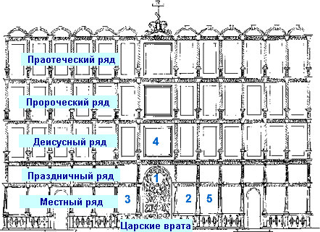
Алтарь

Slide 7
Нижний ярус, или ряд, называется местным, потому что в нем есть местная икона, то есть икона праздника или святого, в честь которого устроен храм. Второй ряд - праздничный, в нем расположены иконы праздников.
Третий ряд — это деисусный ряд. В центре изображается Иисус Христос; к Нему в молитвенных позах обращены Богородица, Иоанн Креститель, апостолы, архангелы, св. отцы, мученики и т. д.
Четвертый ряд — пророческий. В нем расположены иконы пророков Ветхого Завета — Исайи, Иеремии, Даниила, Давида, Соломона и других.
Пятый ряд - праотеческий. Верхний ряд иконостаса, представляющий собой галерею ветхозаветных праотцев (от Адама до Моисея) с соответствующими текстами на свитках.

